Slide 1
第十章 第1讲 Linux内核的发展历史和GPL

Slide 2
目录
什么是操作系统内核
Linux内核及其发展历程
内核源码结构和模块结构
内核编译方法、过程
内核基本调试方法
内核模块的编写、加载方法

Slide 3

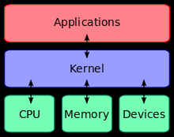
什么是操作系统内核
内核？

Slide 4
什么是内核？——抽象
from "Kubiatowicz CS194-24 ©UCB Fall 2013"
像一个“政府”
是否应该自发的做一些有用的事情
像“交通警察”
管理所有资源，协调解决冲突，防止出现错误
基础设施
为大家提供公用的设施和方便的接口

Slide 5
什么是内核？——具体
内核是一个软件程序
源码 二进制 指令执行
内核像一个设备驱动
要懂硬件
内核像一个Server
要响应用户程序的请求
内核拥有特权且受保护
能直接访问用户空间，但反之不行

Slide 6
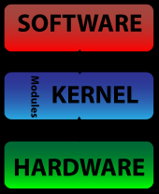
内核形态的分类—单体内核
特点：内核大而全
优点：各个组件在同一地址空间，性能表现优异
缺点：结构复杂，容错性差
代表：Unix/Linux、Windows*

Slide 7
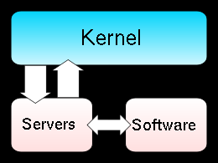
内核形态的分类—微内核
特点：内核最小化
优点：体量小、结构清晰、容错性好
缺点：消息传输过多，性能低
代表：Minix、RTEMS、L4

Slide 8
内核的功能模块
资源管理：
CPU管理
内存管理
I/O管理
网络管理
设备管理
安全管理
应用支撑：
系统调用
进程管理
内存管理
文件系统
网络通讯
设备驱动
安全机制
用户界面

Slide 9
内核
硬件的管理程序
应用的服务程序

Slide 10
内核
简化
复用相同指令集、总线协议和外设接口的实现
标准化
以标准接口，支持异构硬件和不同应用
专业化
体现计算机科学的专业性，如调度算法、内存管理算法

Slide 11






Linux内核简介
版本变化情况
定制和衍生情况
未来发展情况

Slide 12
诞生和作者
1991年由当时年仅21岁的Linus Torvalds编写并公开发布

Slide 13
规模和估值
5.x版本共2500多万行代码
估值超过70亿美元

Slide 14
编程语言和编码风格
AT&T汇编 + GNU C*
K&R风格**
* 是ANSI C的扩展
** Kernighan与Richie的简称。风格要求详见Documentation/CodingStyle文档。

Slide 15
许可证和开发模式
GPL v2
开源协作模式（GIT）
Linus本人负责HEAD维护
指定其他人负责特定版本维护

Slide 16
官方网站和网络资源
官网：http://www.kernel.org
LKML：Linux Kernel Mail List（慎入）
StackOverflow：技术问答网站（慎问）
LWN：Linux Weekly Edition（慎看）
其他专项邮件列表：KVM、Xen、SELinux...

Slide 17
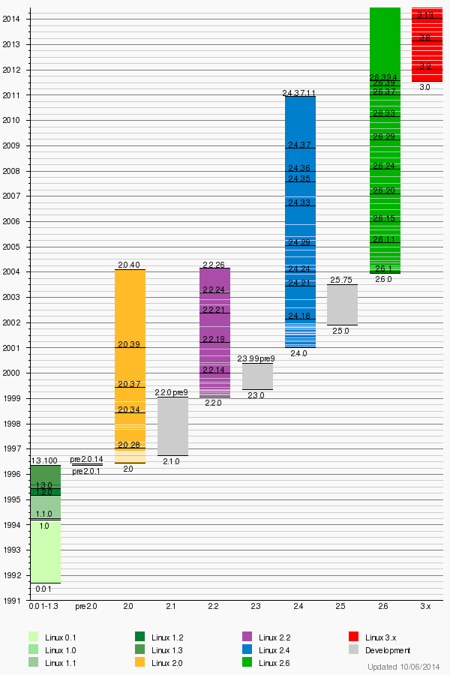
Linux版本变化情况
3.x.y的版本编号规则：
x为主版本号，
y为该主版本下的安全或缺陷修订版本

Slide 18
Linux版本变化情况 cont.
请关注4.19.X与以下几个版本的区别：
2.6.10/11（ULK/LDD）
2.6.18（LKD）
2.6.23/24（ELDD）

Slide 19
定制和衍生情况
模块化设计
许多功能以模块形式加载
很好的定制性
编译时定制
运行时调节
是现代大型软件系统的架构典范！

Slide 20
定制和衍生情况 cont.
Android
修改了Linux内核的IPC、电源管理等
Google/Amazon等的后台服务器OS
ChromiumOS/FirefoxOS
......

Slide 21
未来的发展情况
方向一：支持更多的硬件体系架构？
目前有：x86、ARM...
成为新CPU的首选，如ARM
未来可能有混合架构（目前已经支持AMD等提出的HSA），量子计算机。。。

Slide 22
未来的发展情况
方向二：向微内核方向发展？
随着硬件模块化的进一步发展
随着软件架构的进一步改进
文件系统
设备驱动
内存管理
网络栈
我是
微内核
屏幕
键盘
网卡
......

Slide 23
未来的发展情况
方向三：向底层库的方向发展？
随着对CPU类型的支持越来越多
随着对外围硬件的支持越来越多
随着对文件系统的支持越来越多
。。。
应用程序
我是
驱动库
操作系统
CPU
硬件

Slide 24
目录
什么是操作系统内核
Linux内核及其发展历程
内核源码结构和模块结构
内核编译方法、过程
内核基本调试方法
内核模块的编写、加载方法

Slide 25
准备工作
笔记本电脑一台或树莓派一个，能够联网
下载4.19内核，并多保存几个备份。
把http://lxr.oss.org.cn/加入浏览器收藏夹
常备电子版书籍：ULK、LKD、LDD、ELDD等

Slide 26
内核编译方法
下载并解压
xz -dk linux-xxx.tar.xz
tar xf linux-xxx.tar
阅读README
vi README

Slide 27
不同的配置选择界面
config
menuconfig
xconfig
oldconfig
......
推荐menuconfig

Slide 28
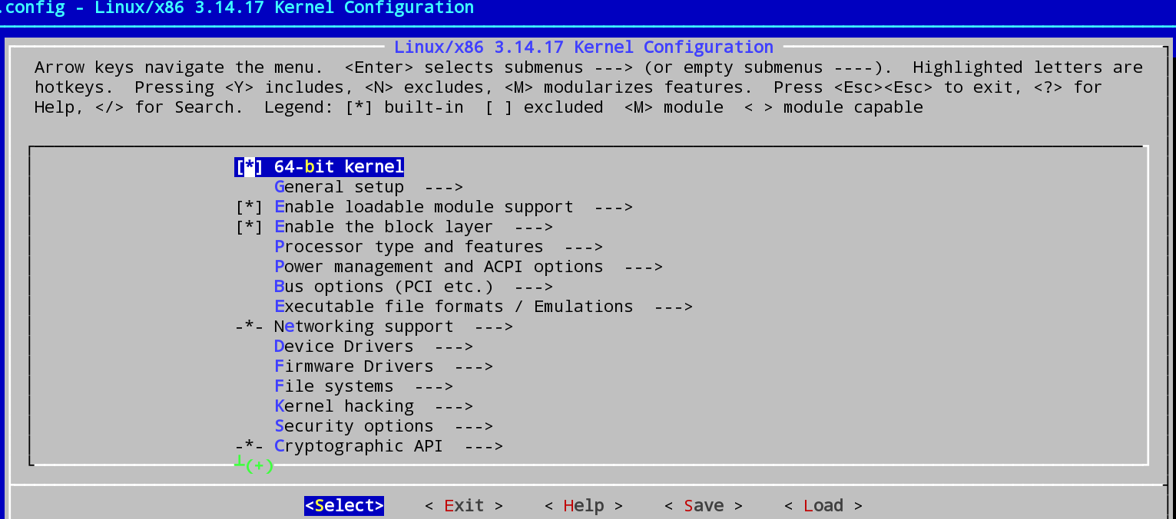
内核编译方法

Slide 29
编译方式和依赖关系
查看.config文件，不同的编译方式：
y
m
n （not set）
查看Kconfig文件，编译依赖关系
depends on

Slide 30
指定编译过程的临时目录
编译：
make O=/home/yanjun/Kernel/build
O=/xxx/yyy/zzz
都生成了哪些文件？

Slide 31
编译完毕的安装
sudo make O=/home/yanjun/Kernel/build/ modules_install install
装到哪里去了？
modules_install：/lib/modules/4.19.xxx/
install：/boot/

Slide 32
怎样使用新编译的内核启动？
如果make install不成功，则需要手动进行：
mkinitramfs
update-grub
...
启动参数有哪些？
查看/boot/grub/grub.cfg

Slide 33
内核的调试方法
printk及其参数
INFO、NOTICE、ERROR。。。
宏定义：__FILE__、__FUNCTION__、__LINE__
如何查看？
dmesg
/var/log/
什么时候才能打印？
请阅读内核代码

Slide 34
LXR的使用
LXR = Linux Cross Reference，Linux交叉索引
有兴趣的同学可以搭建一个自己的LXR服务
搭好并为同学提供服务的有加分 ^_^

Slide 35
实例：修改并重新编译内核
在init/main.c中任意添加一条printk打印语句，然后重新编译内核。
用新的内核启动，并观察修改是否生效

Slide 36
什么是LKM内核模块
LKM = Loadable Kernel Module，可加载内核模块
有点儿像动态链接库，可在运行时加载，成为内核代码和数据的一部分，访问全部内核地址空间
也可运行时动态卸载（需要解决依赖关系，并释放内存空间）
所谓更新：加载—>卸载—>加载
是大部分设备驱动、文件系统的存在形式

Slide 37
内核模块的编写
准备好环境
指定内核源码或源码的头文件（即本模块是为哪个内核版本编写的）
编写（VIM即可）
编译（gcc）

Slide 38
Hello, Linux kernel
/*
* A simple demo for kernel module
* Copyright(C) 2014 Yanjun Wu (weibo&email: yanjun.wu@gmail.com)
* Public domain license.
*/
#include <linux/init.h>
#include <linux/module.h>
#include <linux/kernel.h>
static int hello_init(void)
{
printk(KERN_INFO "Hello, Linux kernel.\n");
return 0;
}
static void hello_exit(void)
{
printk(KERN_INFO "See you, Linux kernel.\n");
}
module_init(hello_init);
module_exit(hello_exit);
MODULE_LICENSE("Public Domain")
MODULE_AUTHOR("Yanjun Wu <yanjun.wu@gmail.com>")
MODULE_DESCRIPTION("My first linux loadable kernel module.");

Slide 39
内核模块的Makefile
KVERS = $(shell uname -r)
# Kernel modules
obj-m += hello_kernel.o
# Specify flags for the module compilation.
#EXTRA_CFLAGS=-g -O0
build: kernel_modules
kernel_modules:
make -C /lib/modules/$(KVERS)/build M=$(CURDIR) modules
clean:
make -C /lib/modules/$(KVERS)/build M=$(CURDIR) clean

Slide 40
加载并查看
insmod/rmmod/lsmod
modprobe
modinfo

Slide 41
解析
module_init
module_exit
MODULE_AUTHEOR
MODULE_LICENSE
MODULE_DESCRIPTION
MODULE_VERSION
...

Slide 42
内核符号表
EXPORT_SYMBOL（_GPL）
供其他模块调用
/proc/kallsyms
所有输出符号

Slide 43
带参数的内核模块
module_param
修改原来的hello_kernel.c
加入当前的系统时间

Slide 44
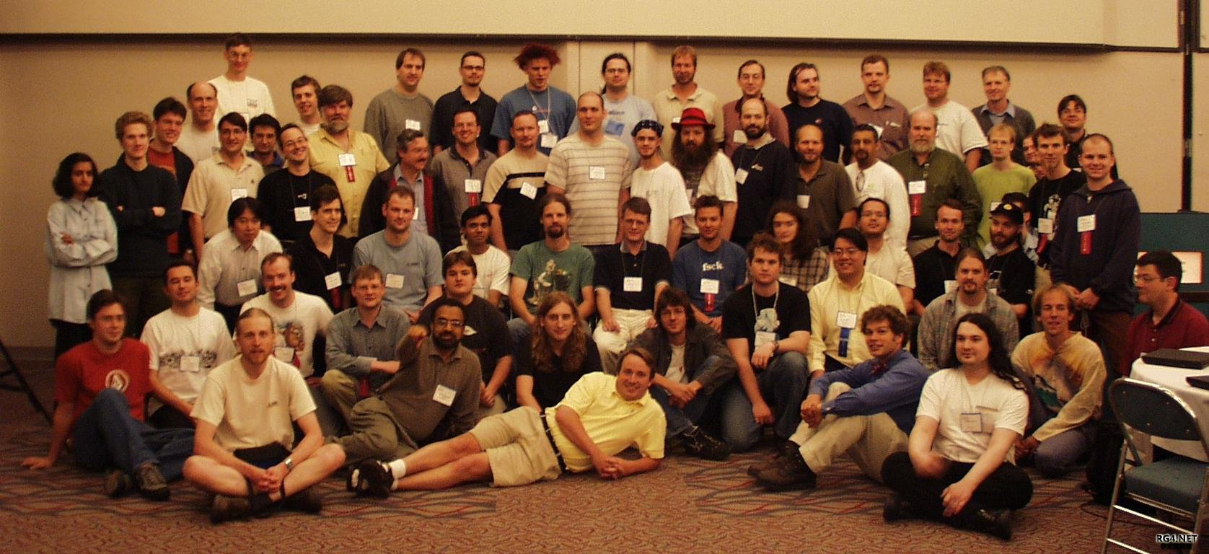
至此，内核的第一层神秘面纱已经揭开......
恭喜大家走上kernel hacker的不归路...

Slide 45
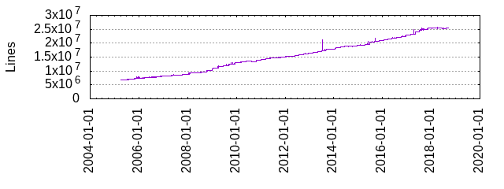
代码规模

Slide 46

GPL协议
Linux采用GPL协议
特点：使用开源必须开源
具有极强的传染性，是Linux大规模发展的基础

Slide 47
GPL协议特点
复制自由：允许将软件复制到任何人的电脑中，并且不限制复制的数量。
传播自由：允许以各种形式进行传播。
收费传播：允许在各种媒介上出售该软件，但必需提前让买家知道这个软件是可以免费获得的，并解释收费的理由（一般来讲都是能够为用户提供某种服务，以技术服务的形式来收费）。
修改自由：允许开发人员增加或删除软件的功能，但必须依然基于GPL许可协议授权。

Slide 48
GPL核心问题
使用 Linux 内核的头文件定义，进行系统调用的程序是否会被定性为衍生产品？
曾经被 Linux 内核的作者 Linus Torvalds 以及内核开发人员多次澄清普通系统调用为非 GPL 的作用范围，甚至固化在 Linux 内核的源码 COPYING 文档中，为 Linux 用户空间的程序采用非 GPL 的授权许可证打下了基础。

Slide 49
GPL核心问题
链接使用了其他 GPL 的类库的程序是否会被定性为衍生产品？
属于衍生产品。包括源代码包含，静态链接和动态链接三种情况。

Slide 50
GPL核心问题
Linux 内核动态载入的模块 LKM（Loadable Kernel Modules）是否会被定性为衍生产品，以 LKM 形式开发的 Linux 驱动程序是不是衍生产品？
属于衍生产品。

Slide 51
谢谢 !

